Slide 1
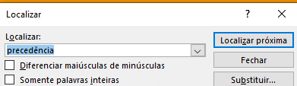
Para encontrar algo, digitar:
Ctrl + L

Slide 2
aula #01

Slide 3


Slide 4


Slide 5


Slide 6


Slide 7


Slide 8
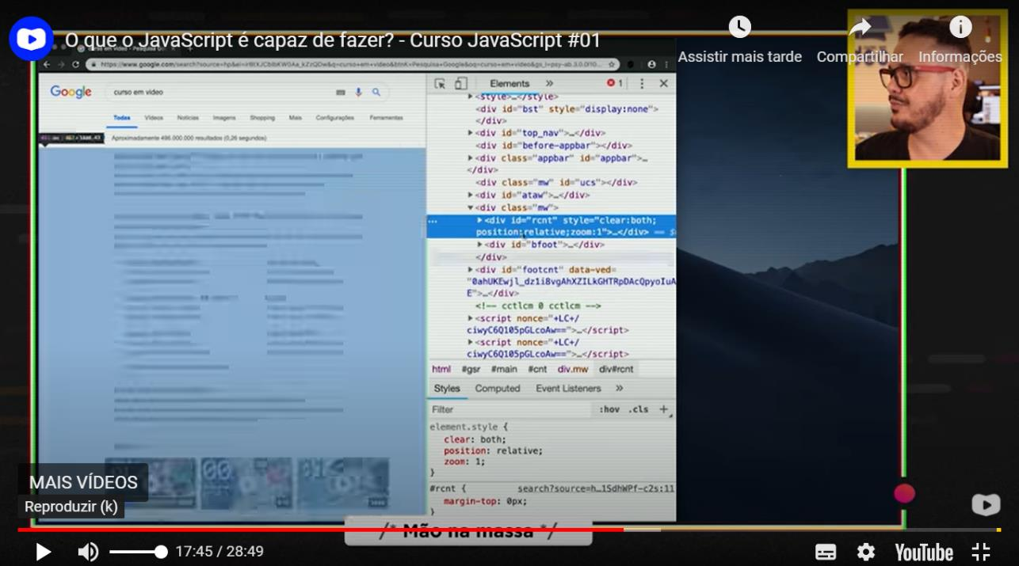

Slide 9
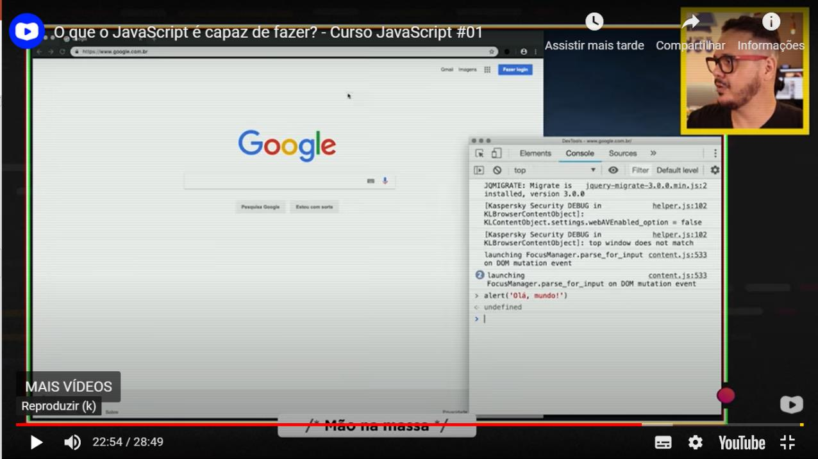

Slide 10
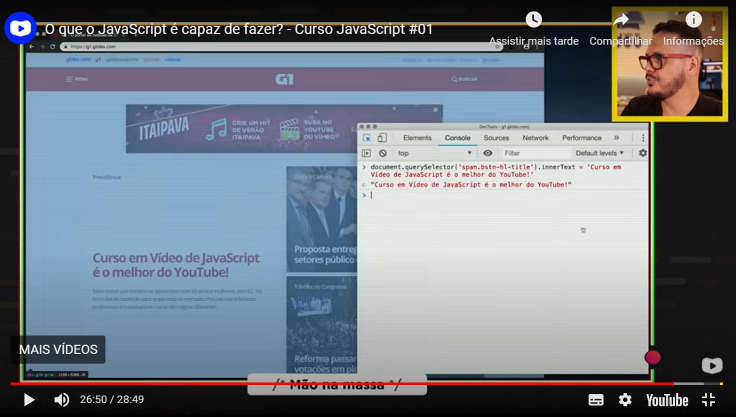

Slide 11
aula #03

Slide 12


Slide 13


Slide 14


Slide 15
aula #05

Slide 16


Slide 17


Slide 18
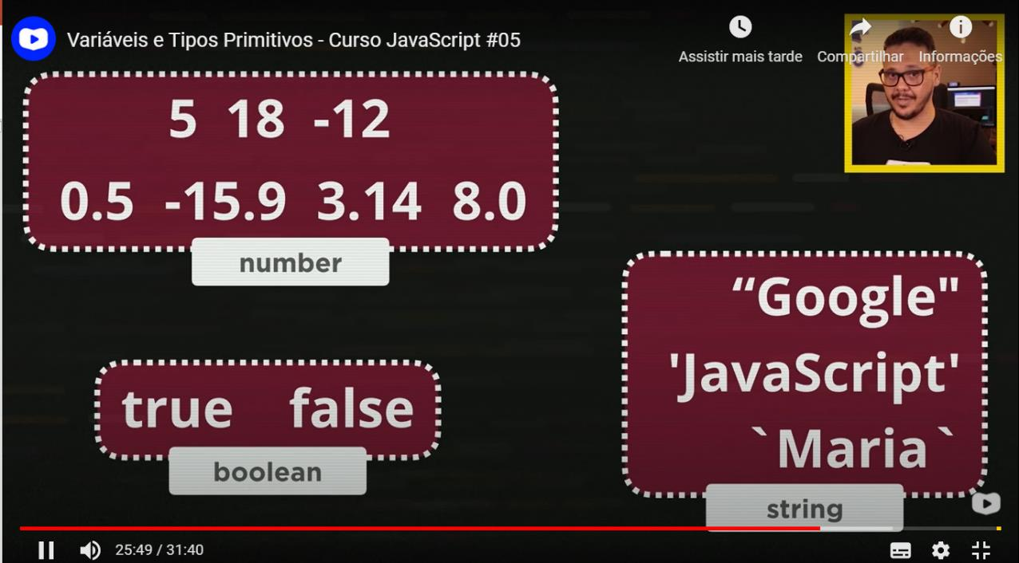

Slide 19
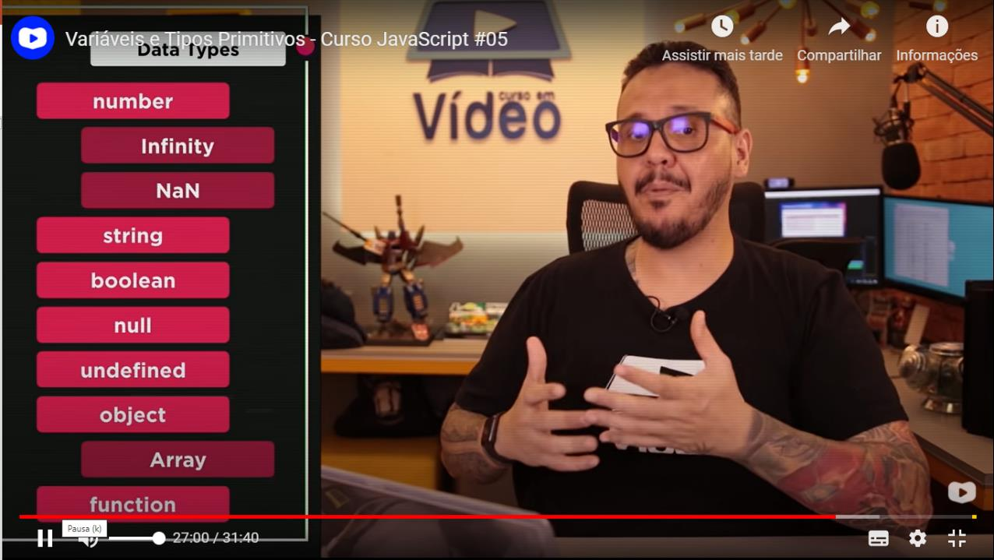

Slide 20
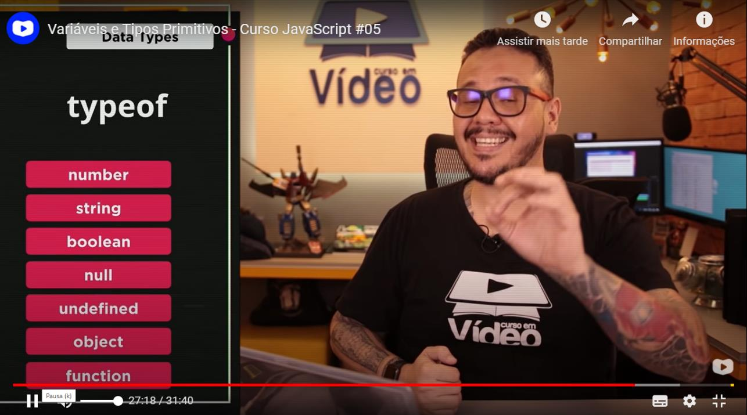

Slide 21
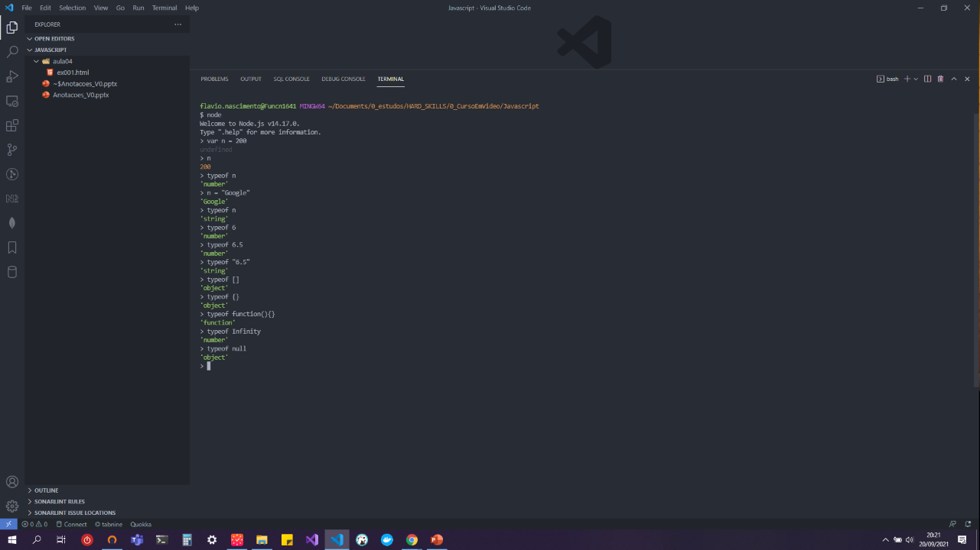

Slide 22
aula #06

Slide 23
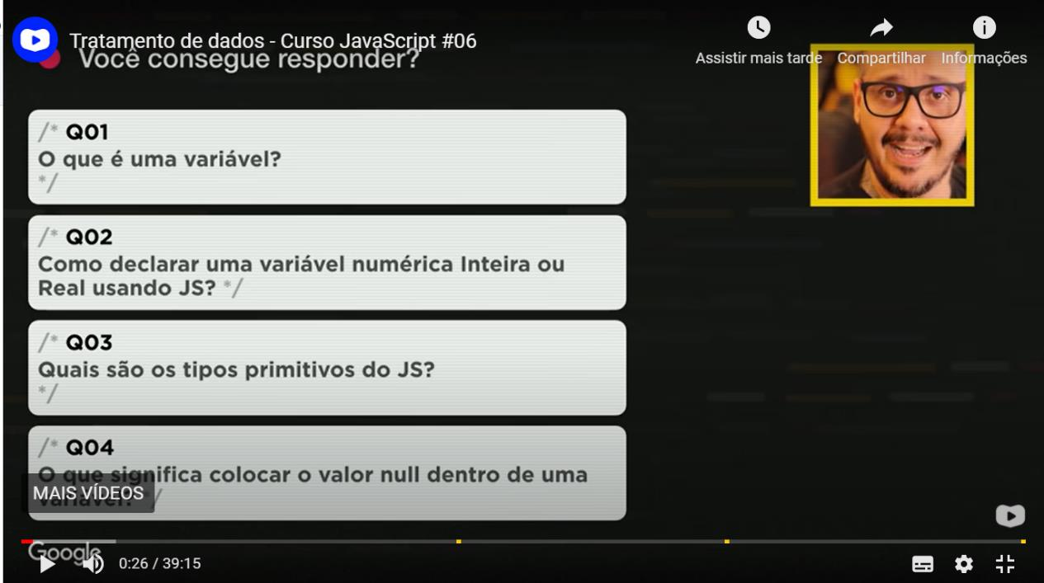

Slide 24


Slide 25
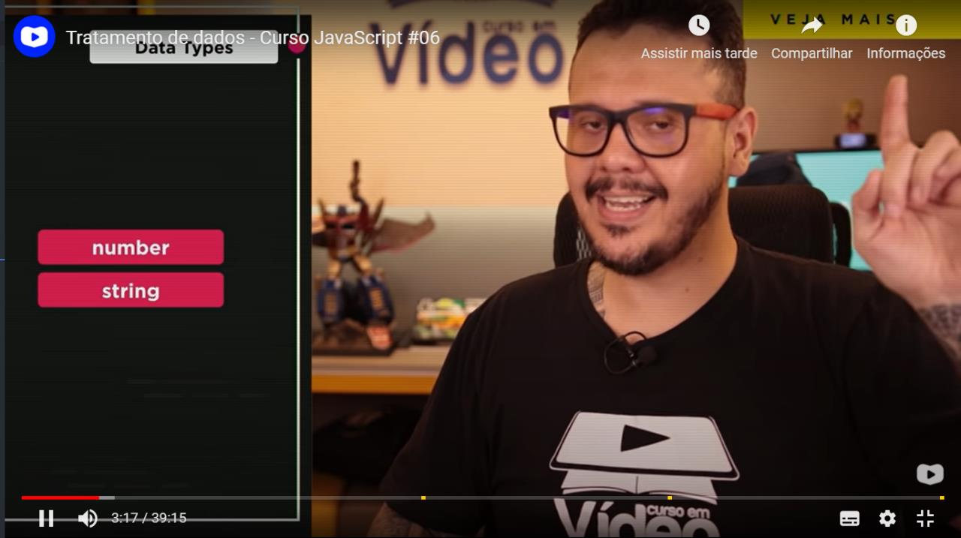

Slide 26
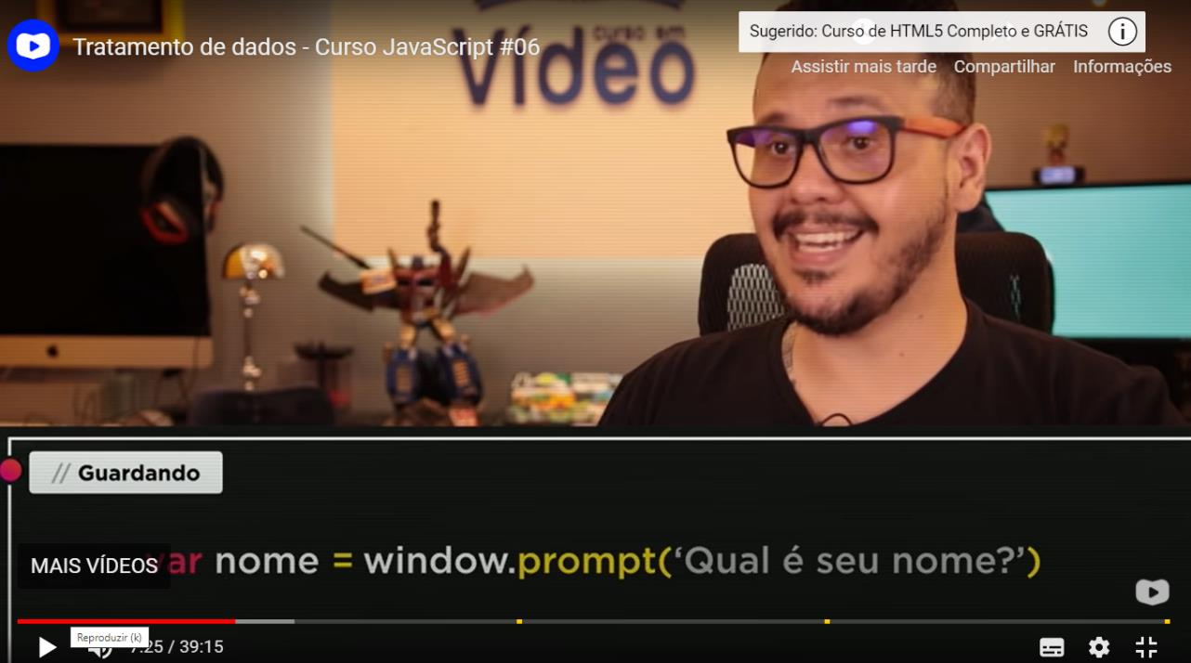
OBS.: Em JavaScript e em várias outras linguagens de programação, o símbolo “=“ isolado significa recebe (e não igual, que seria “==“)

Slide 27
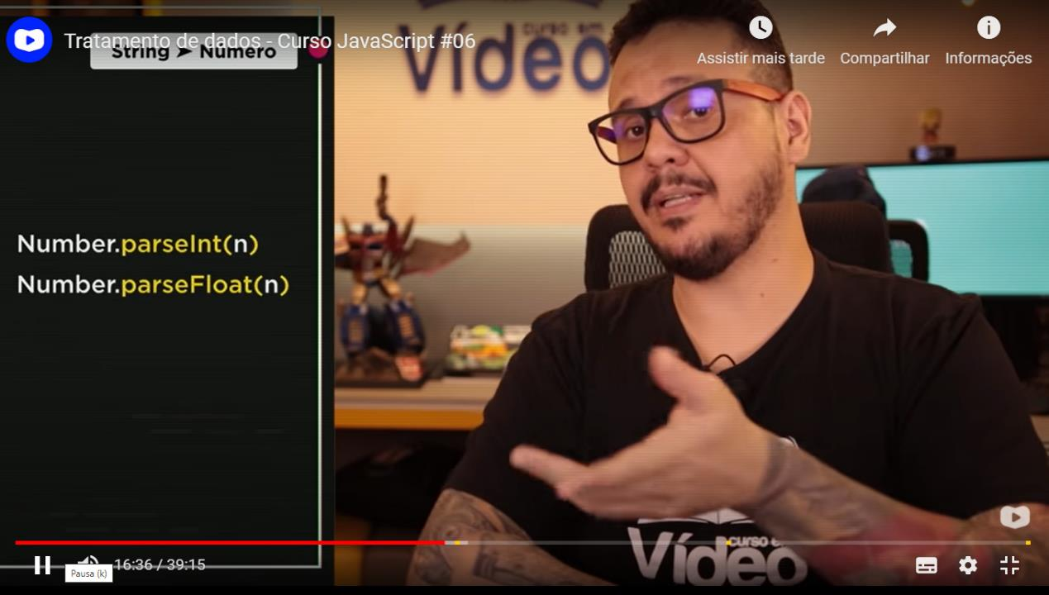

Slide 28
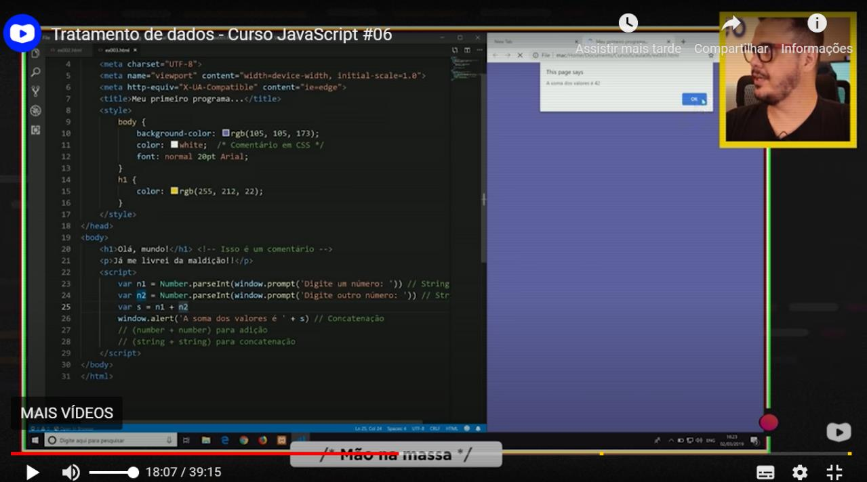

Slide 29
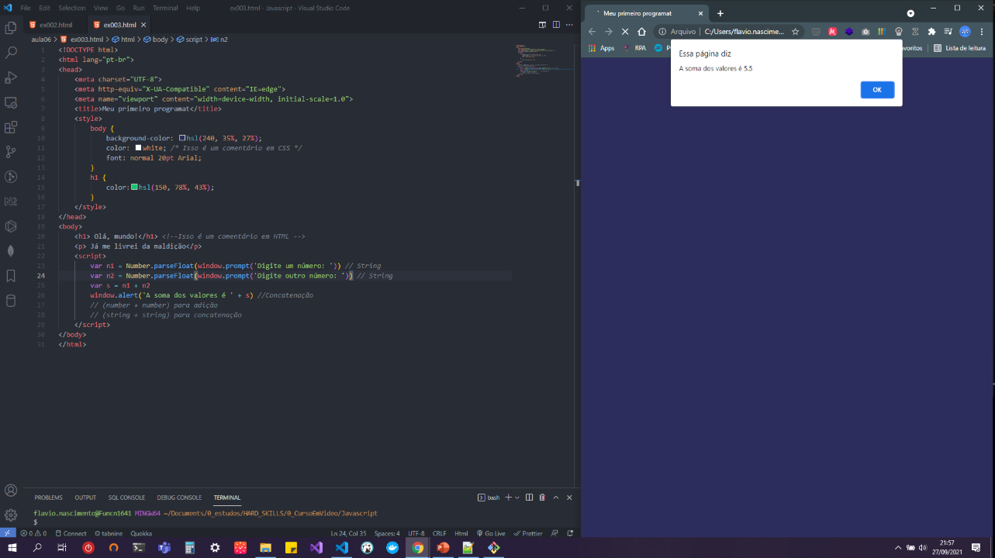

Slide 30
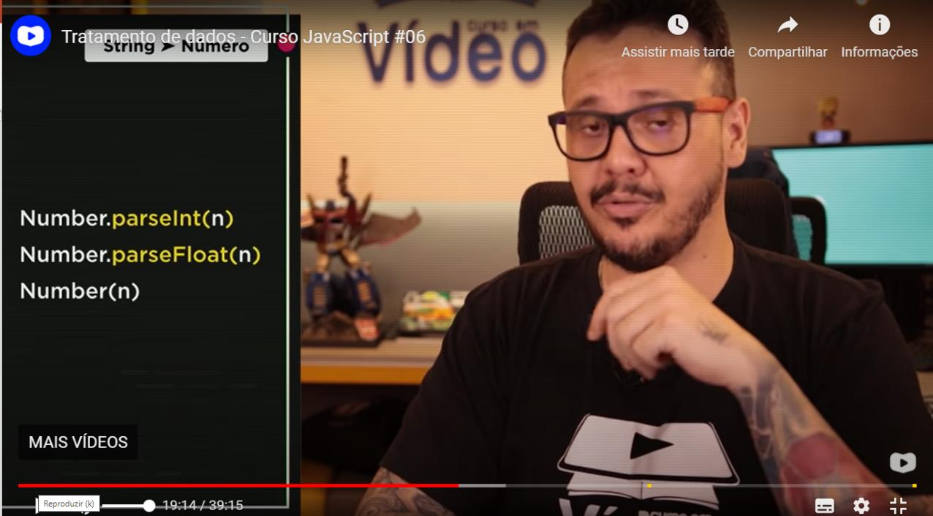

Slide 31


Slide 32
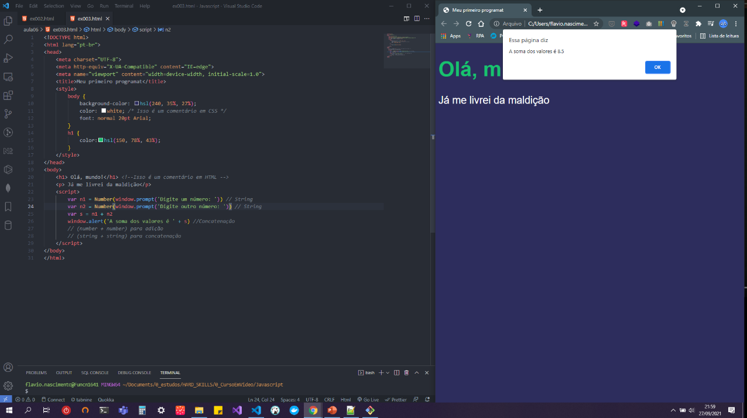

Slide 33
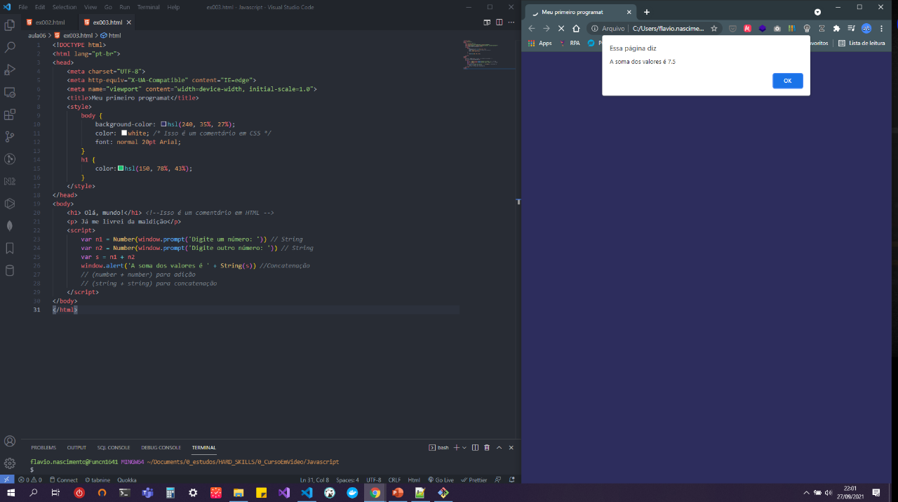

Slide 34
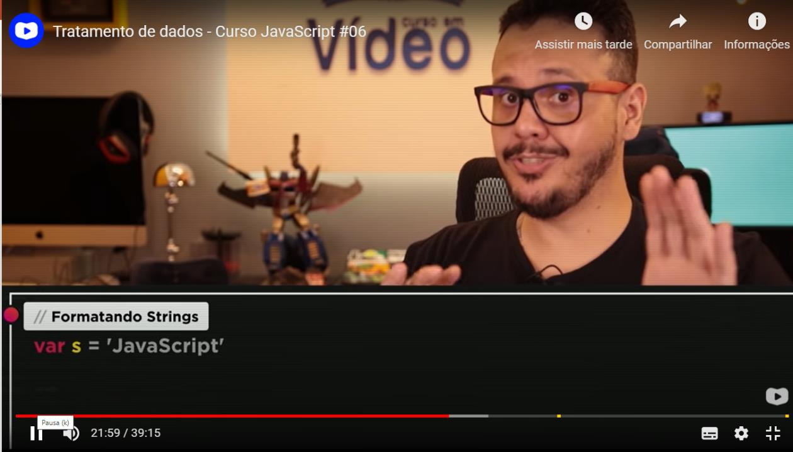

Slide 35
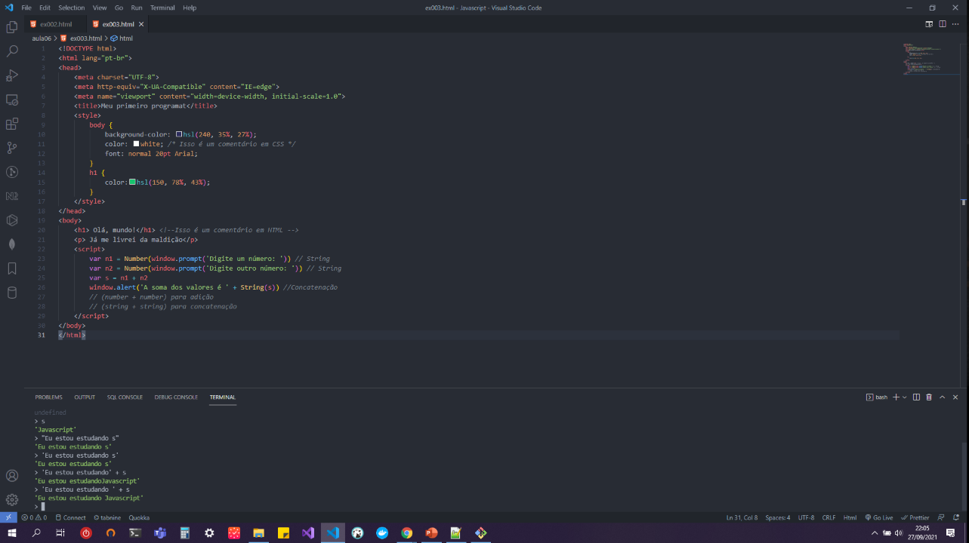

Slide 36
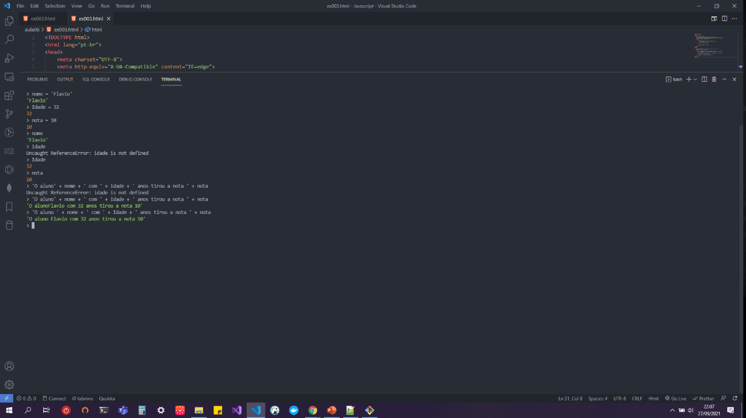

Slide 37
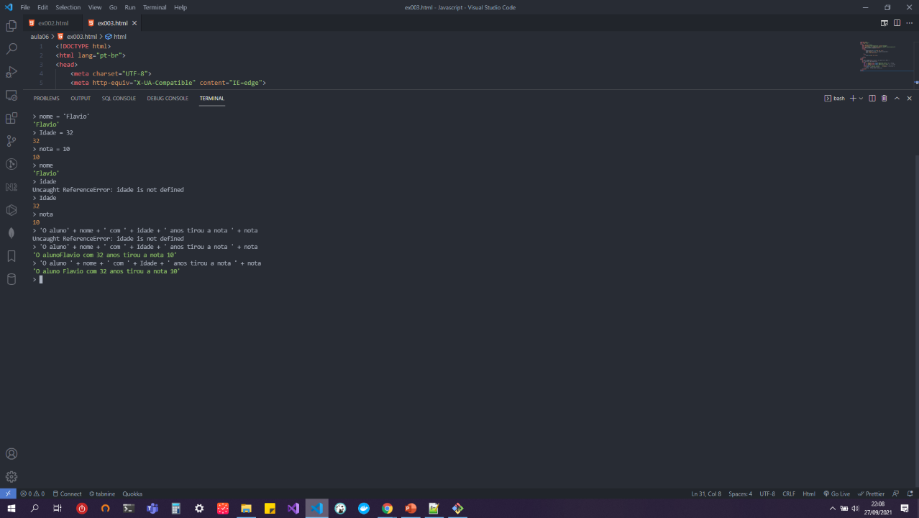

Slide 38
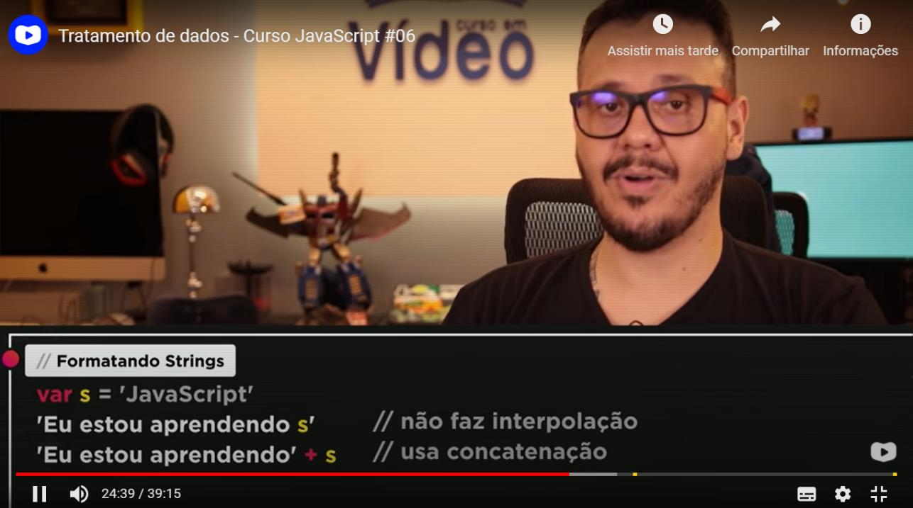

Slide 39
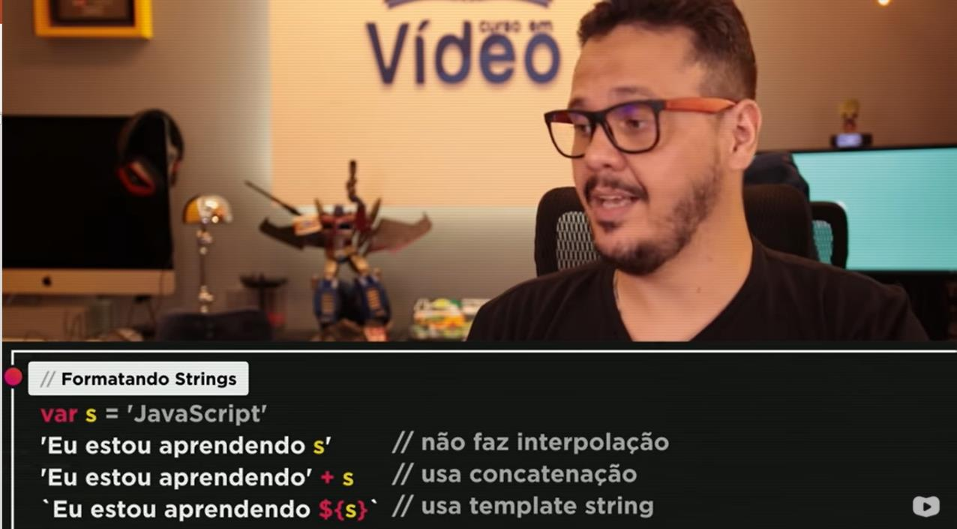

Slide 40
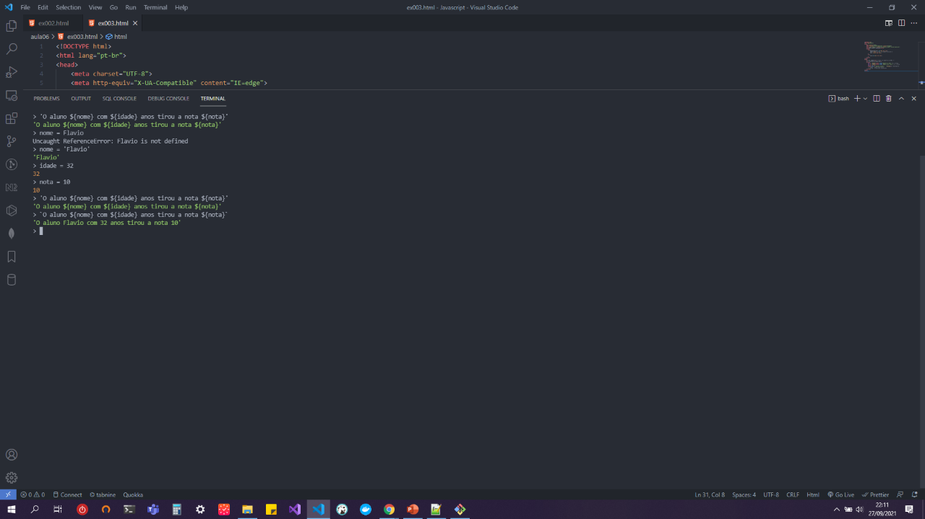

Slide 41
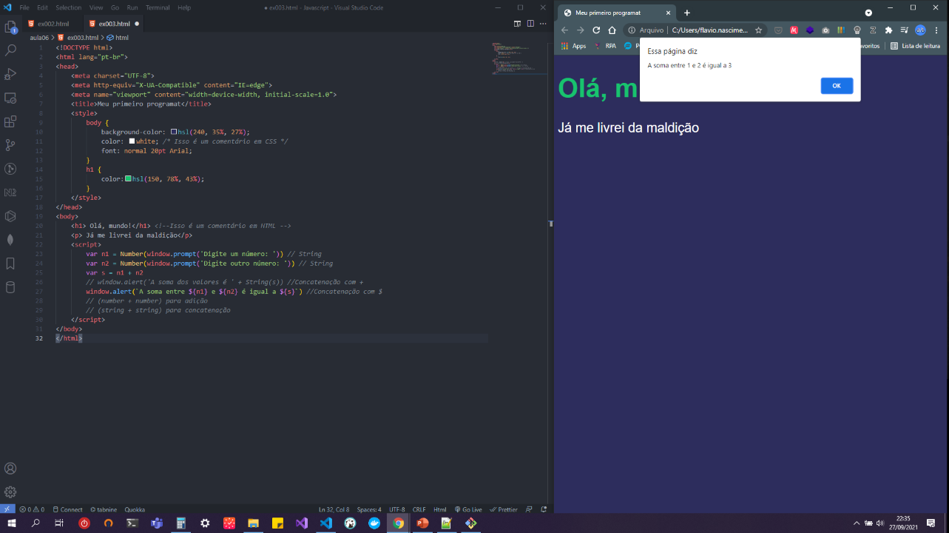

Slide 42
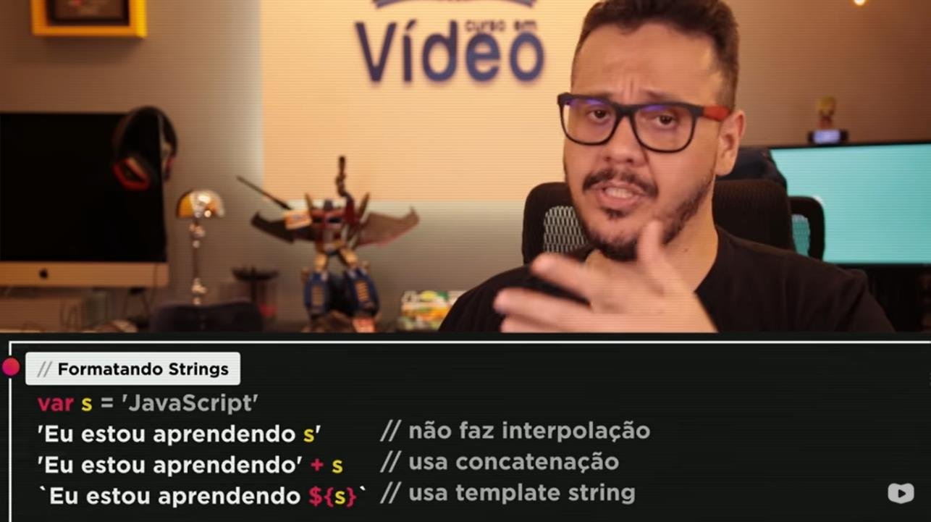

Slide 43
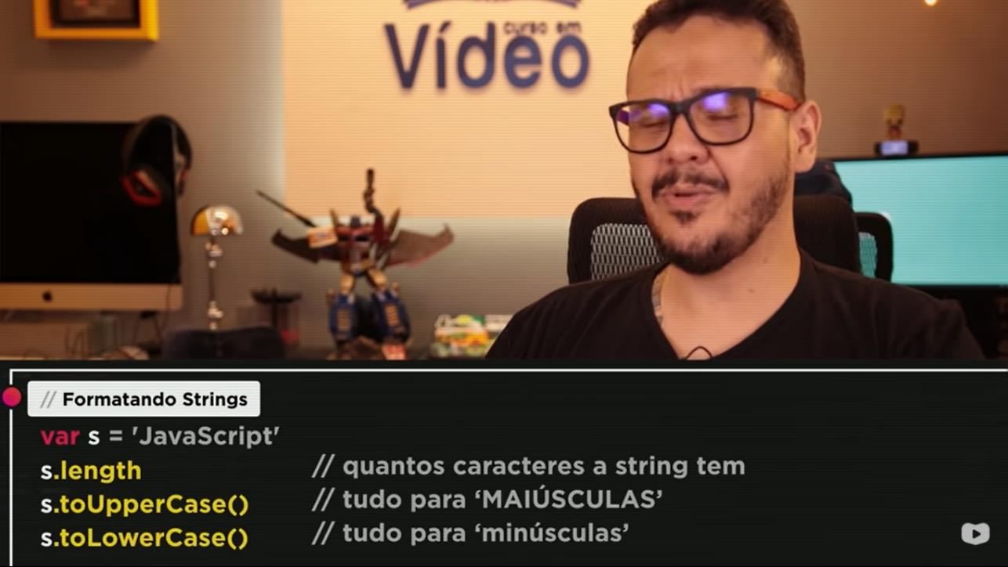

Slide 44
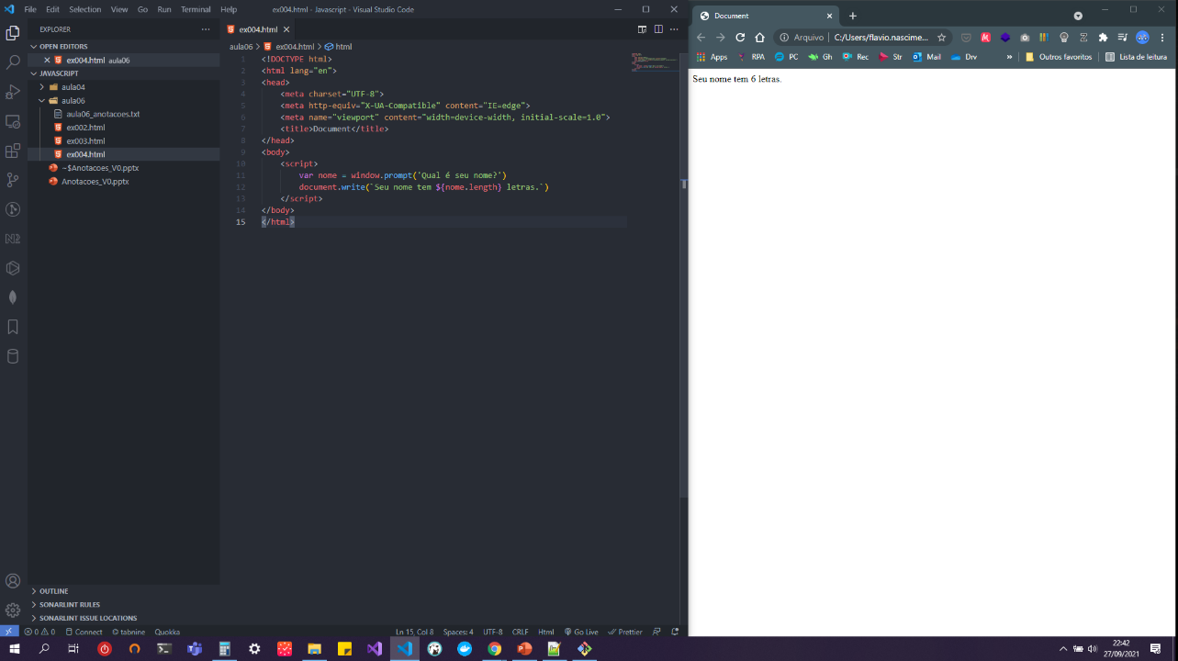

Slide 45
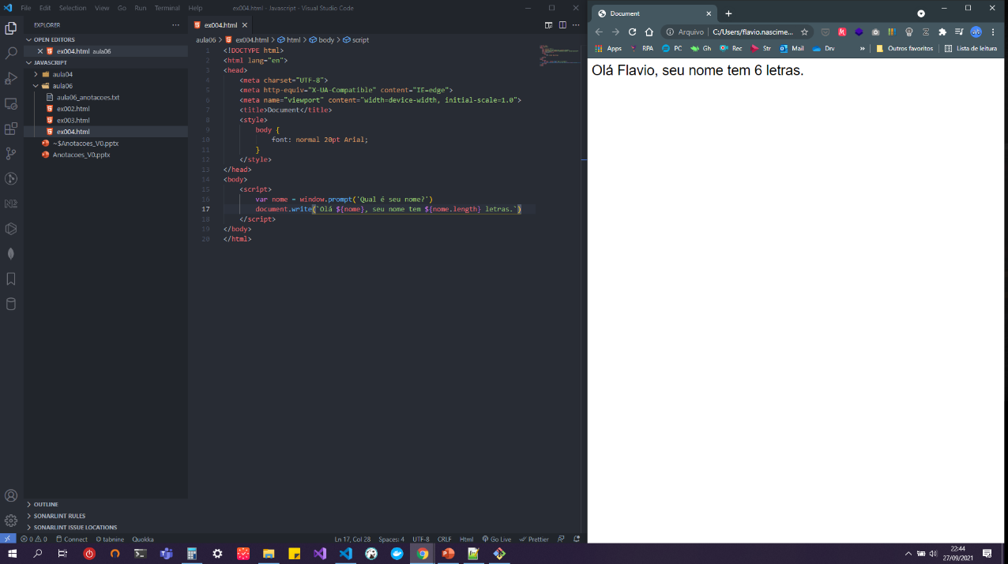

Slide 46
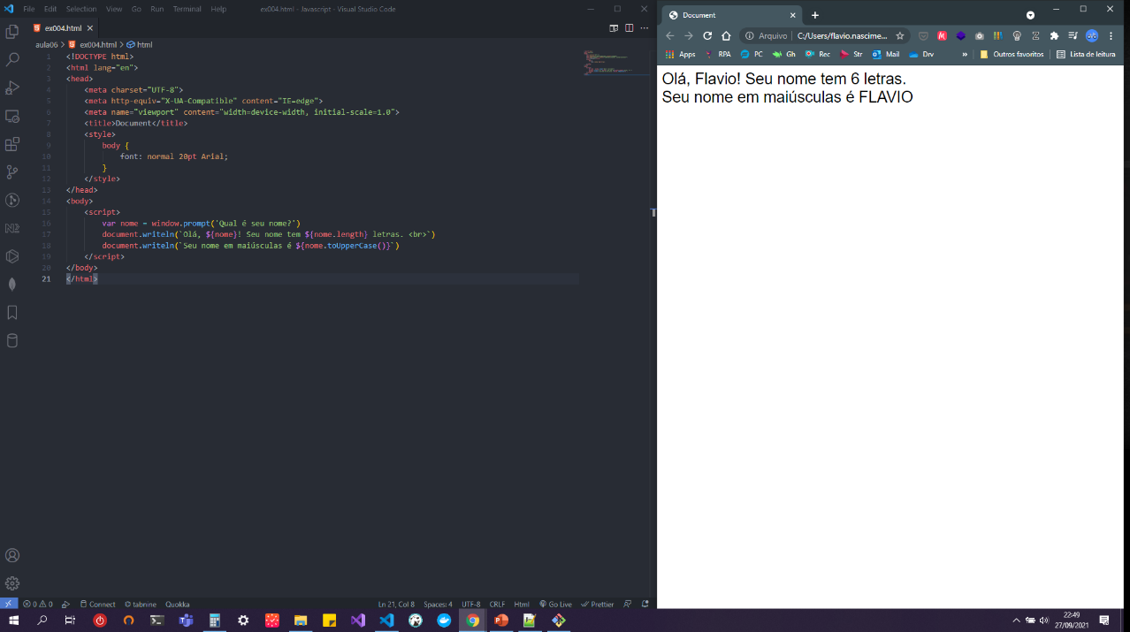

Slide 47
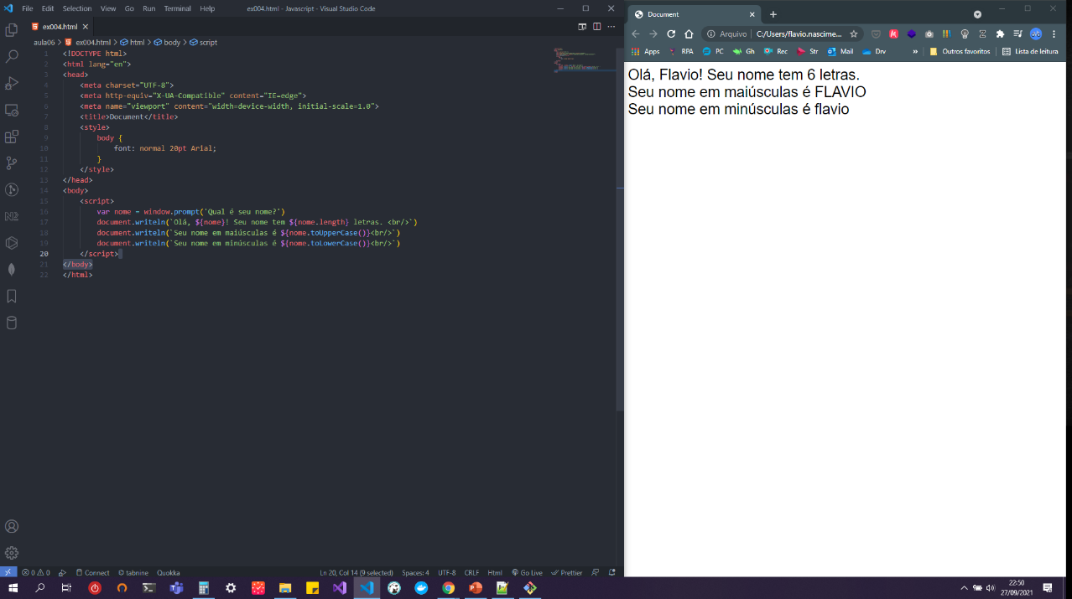

Slide 48
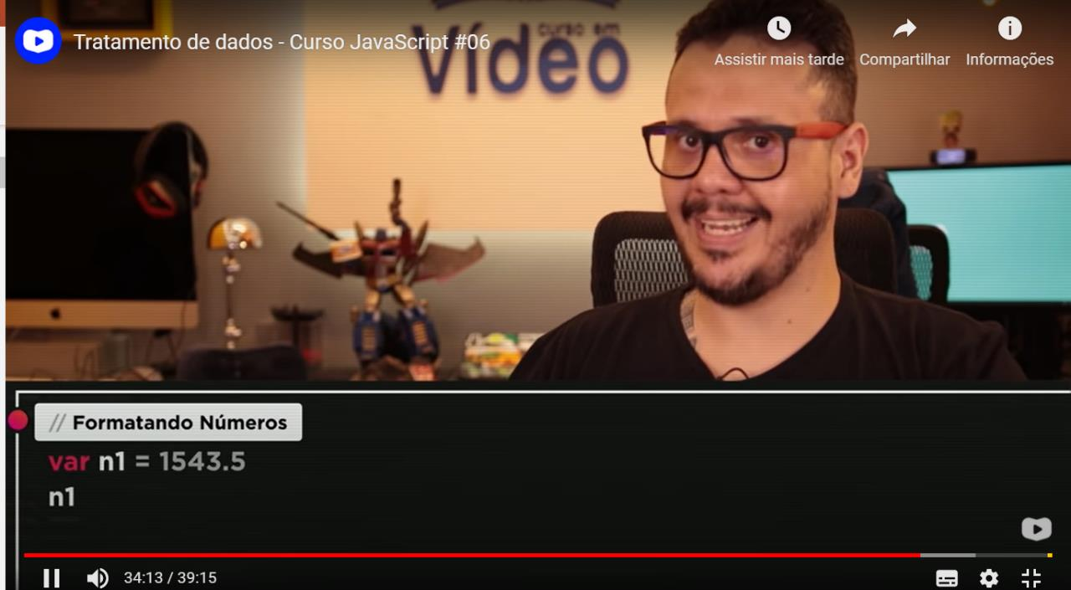

Slide 49
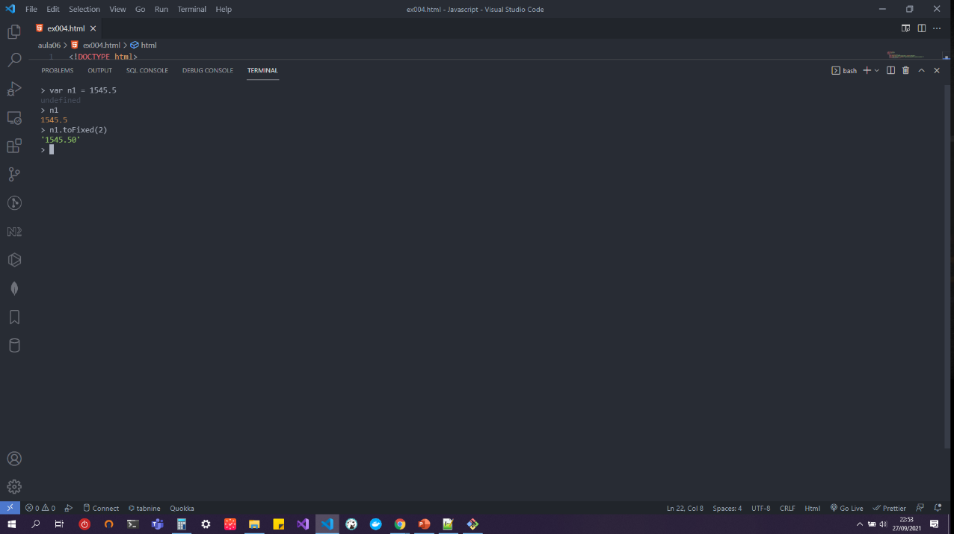

Slide 50
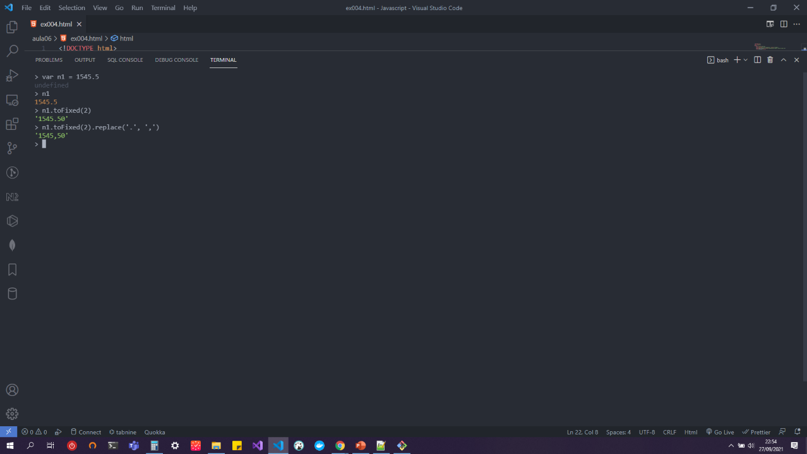

Slide 51
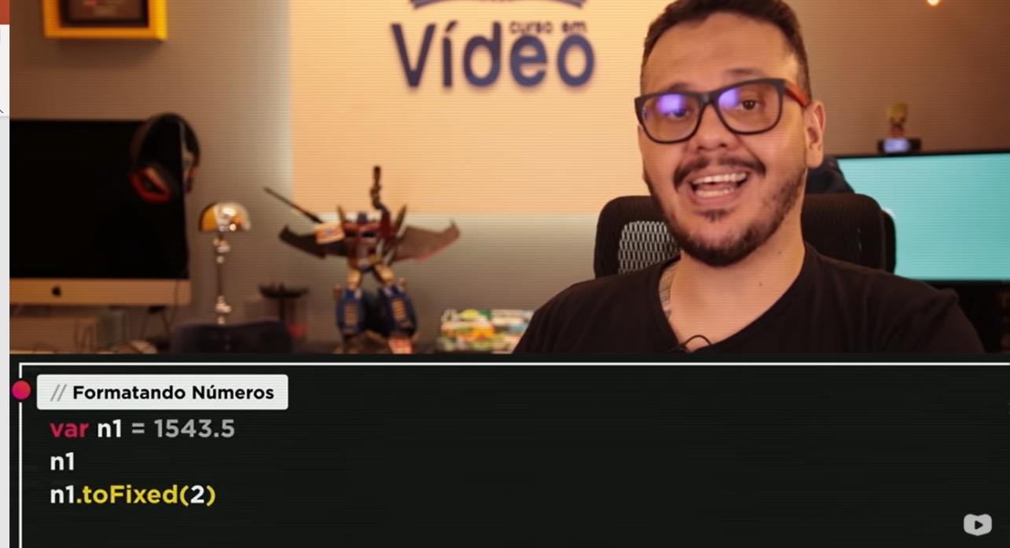

Slide 52
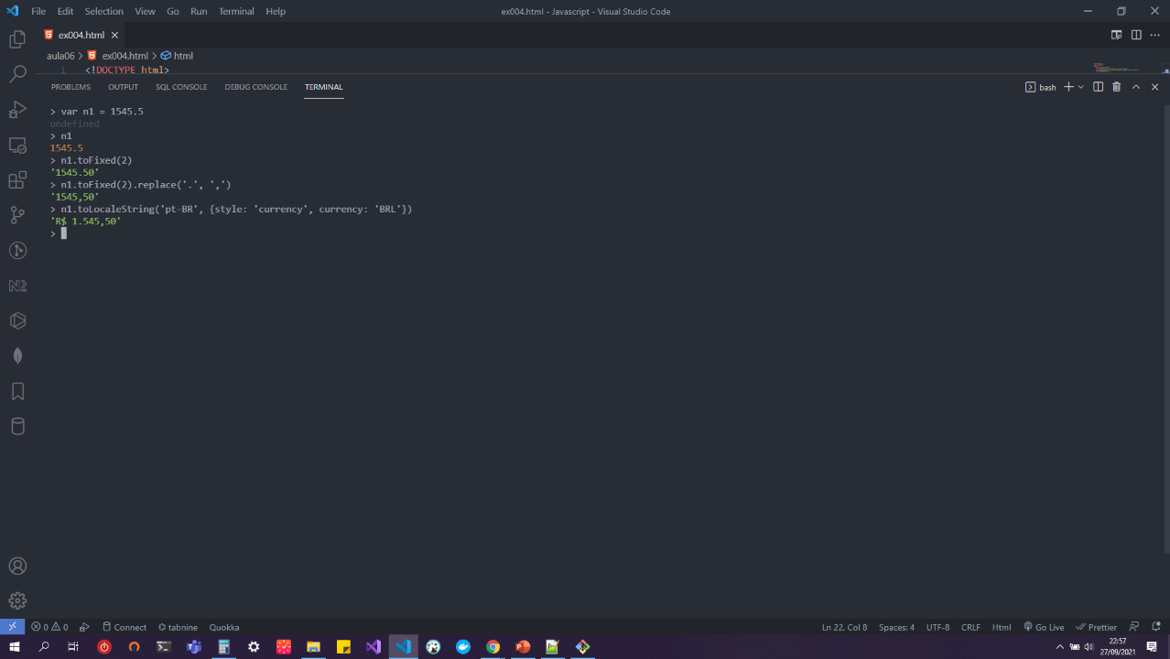

Slide 53
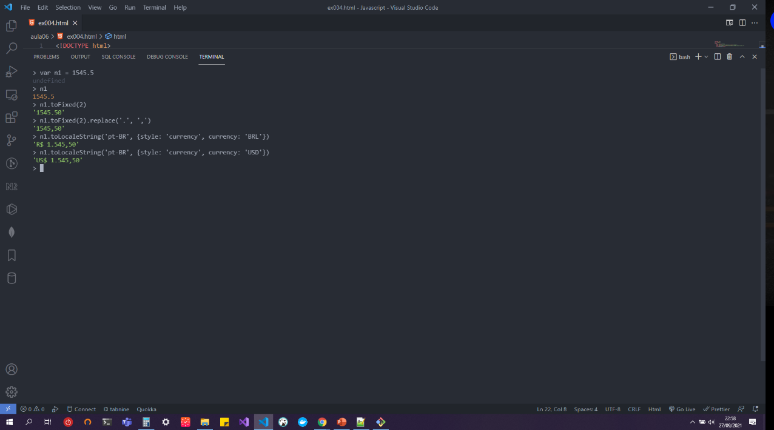

Slide 54
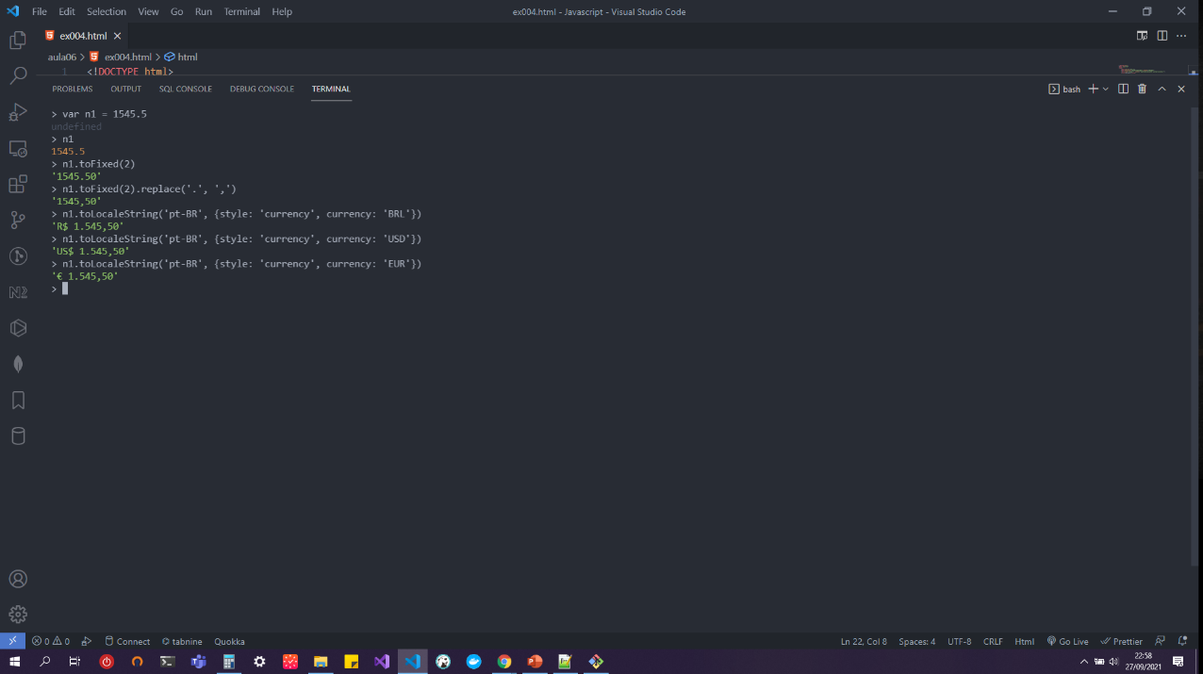

Slide 55
aula #07

Slide 56
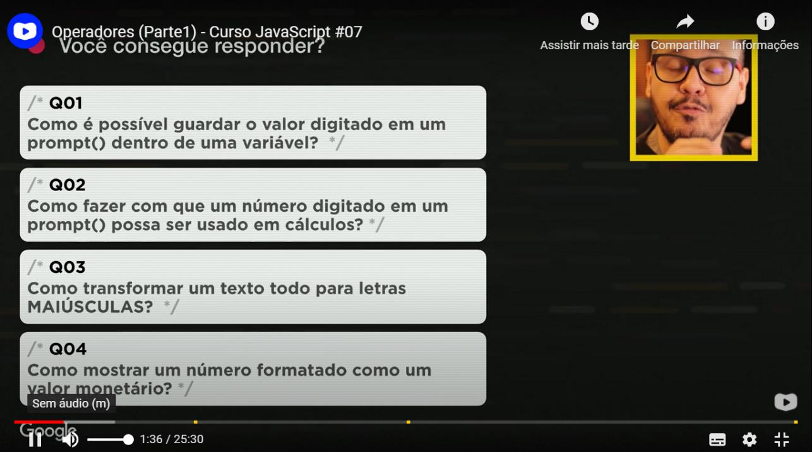

Slide 57


Slide 58


Slide 59
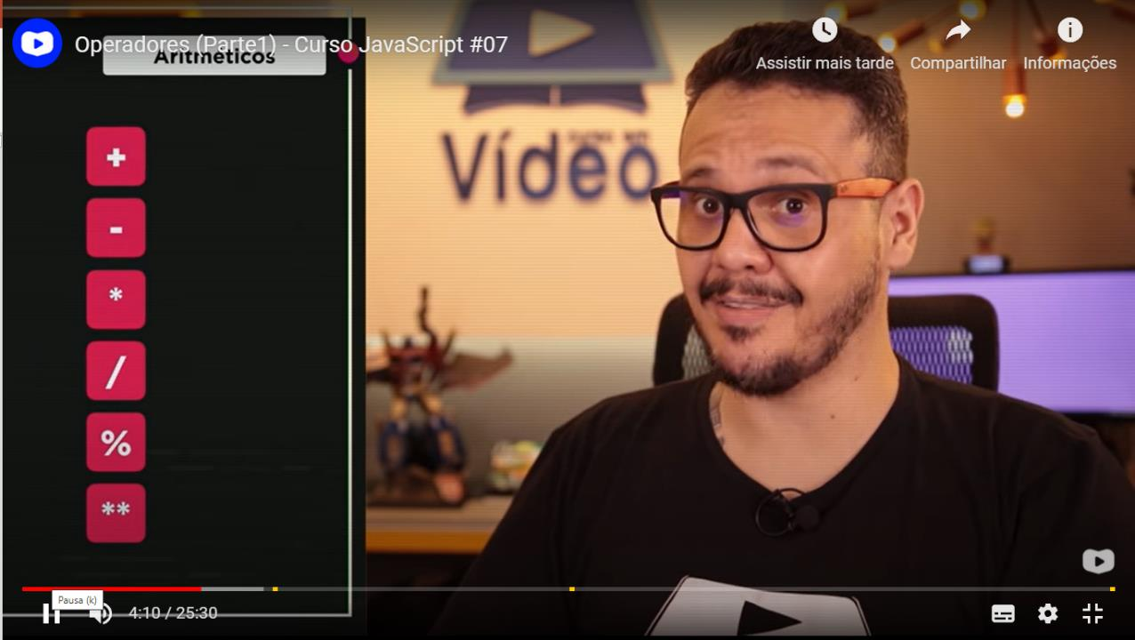

Slide 60
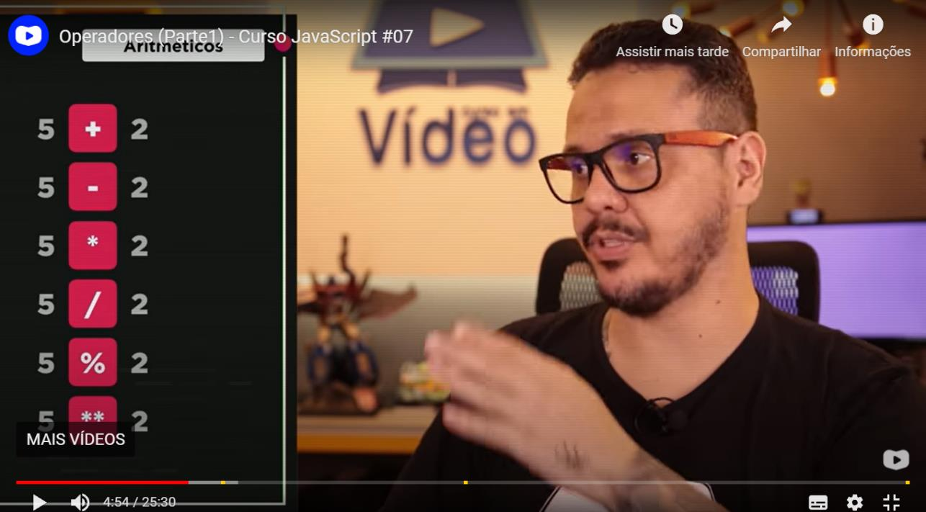

Slide 61
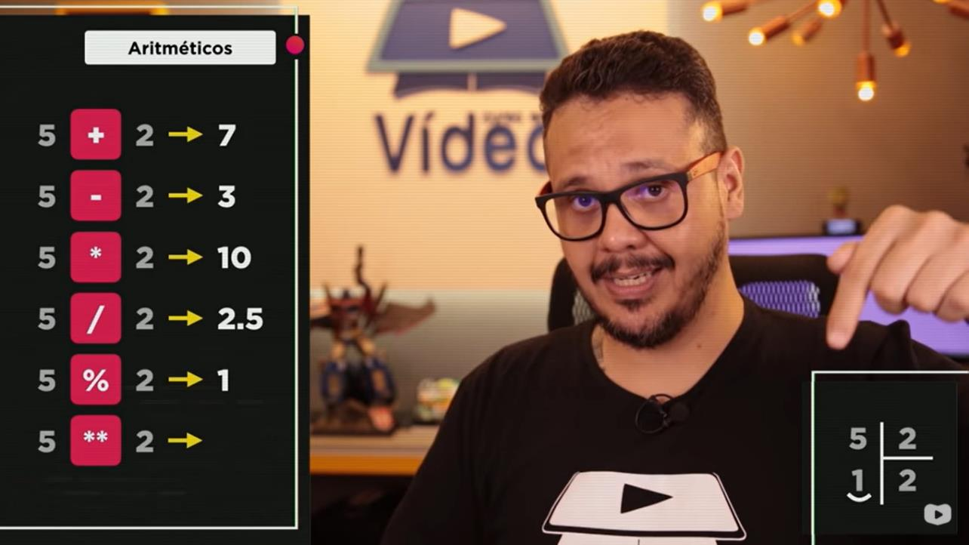

Slide 62
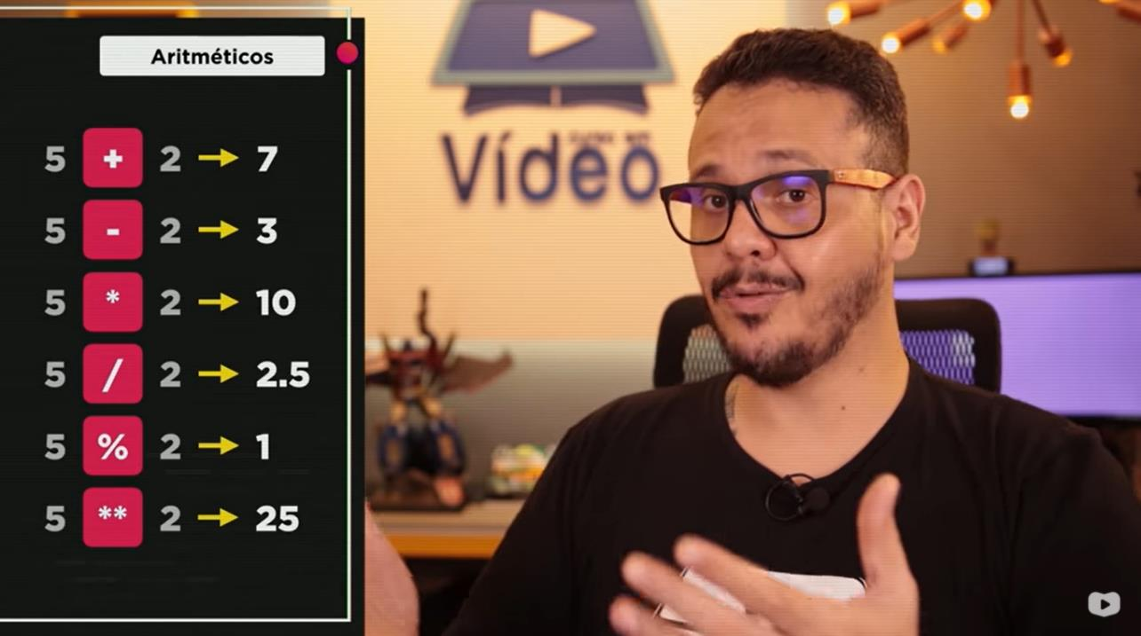

Slide 63
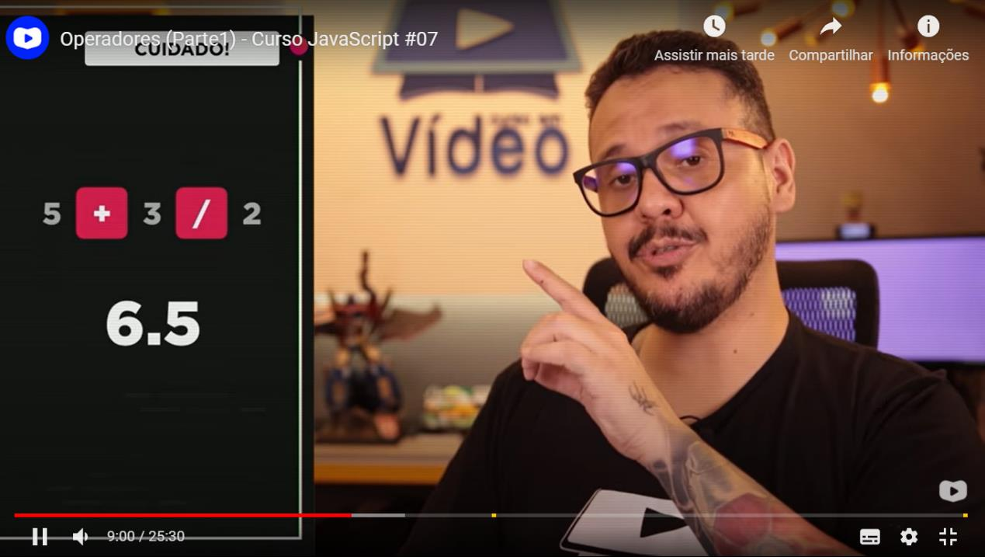

Slide 64


Slide 65
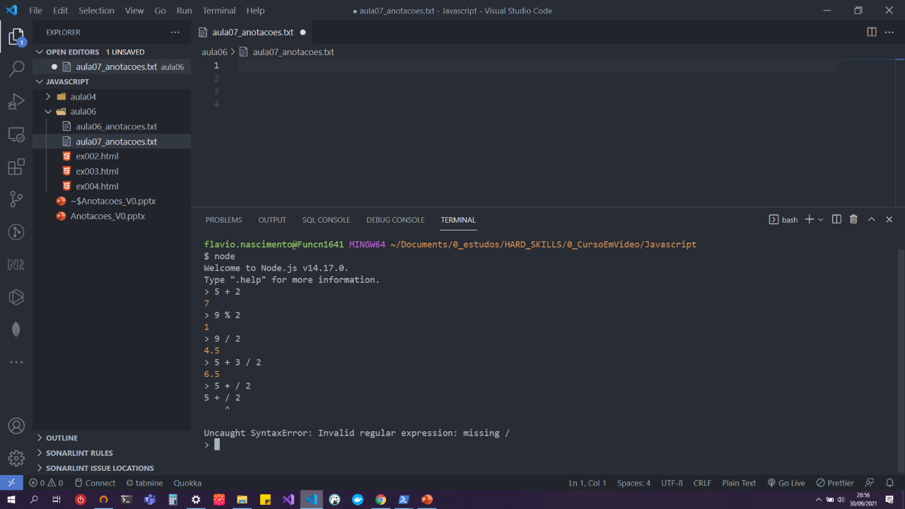

Slide 66
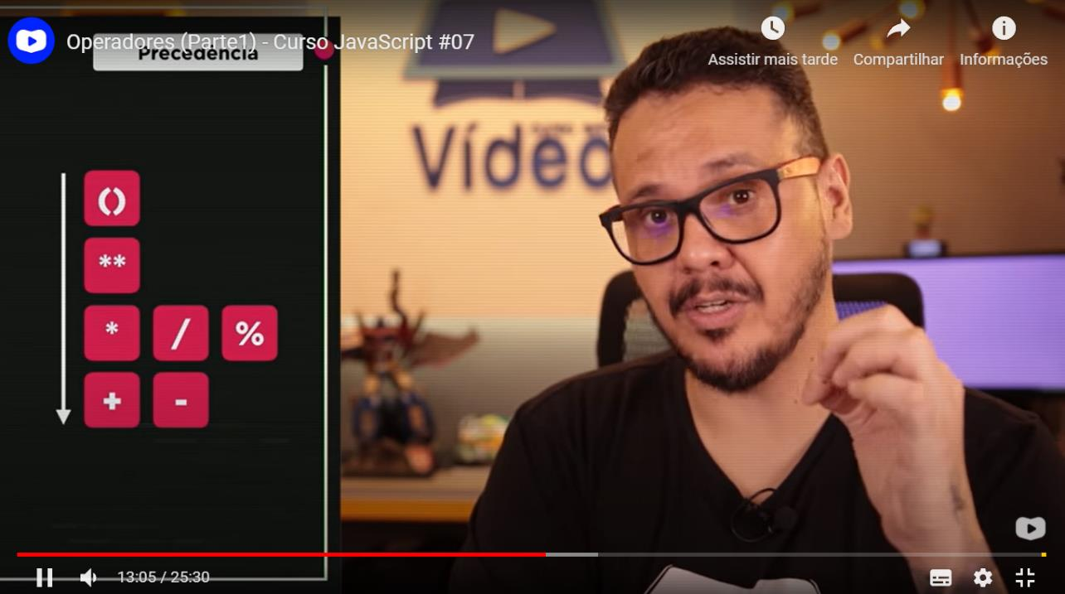

Slide 67
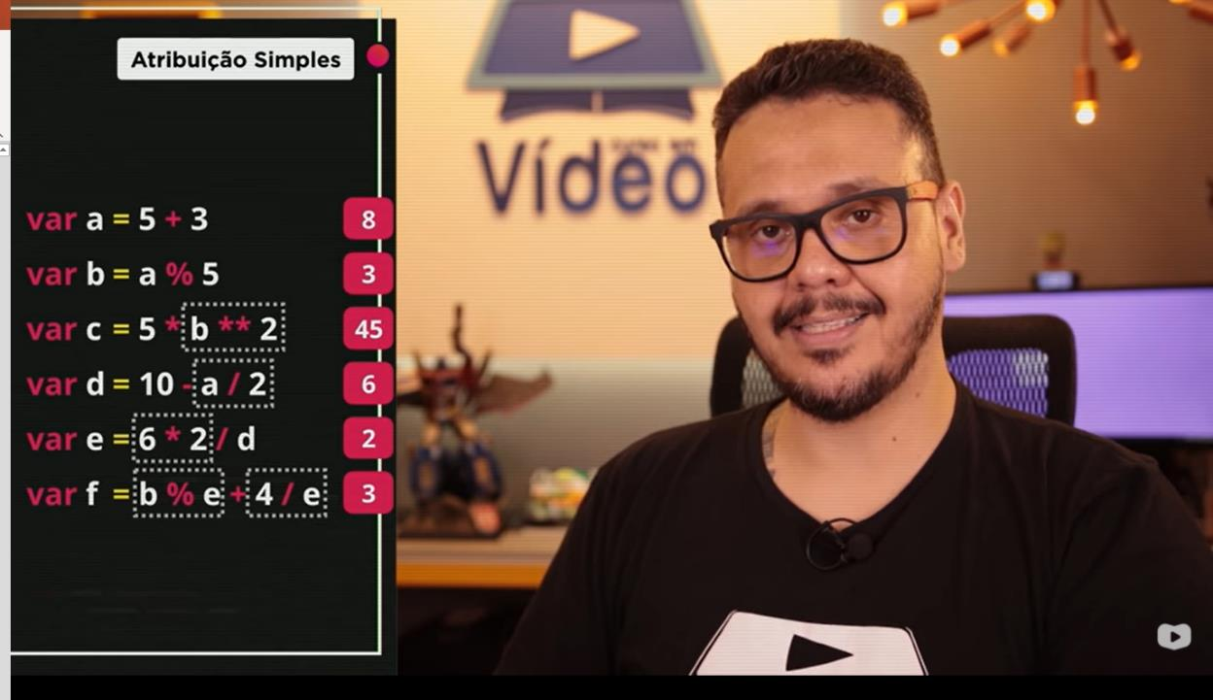

Slide 68
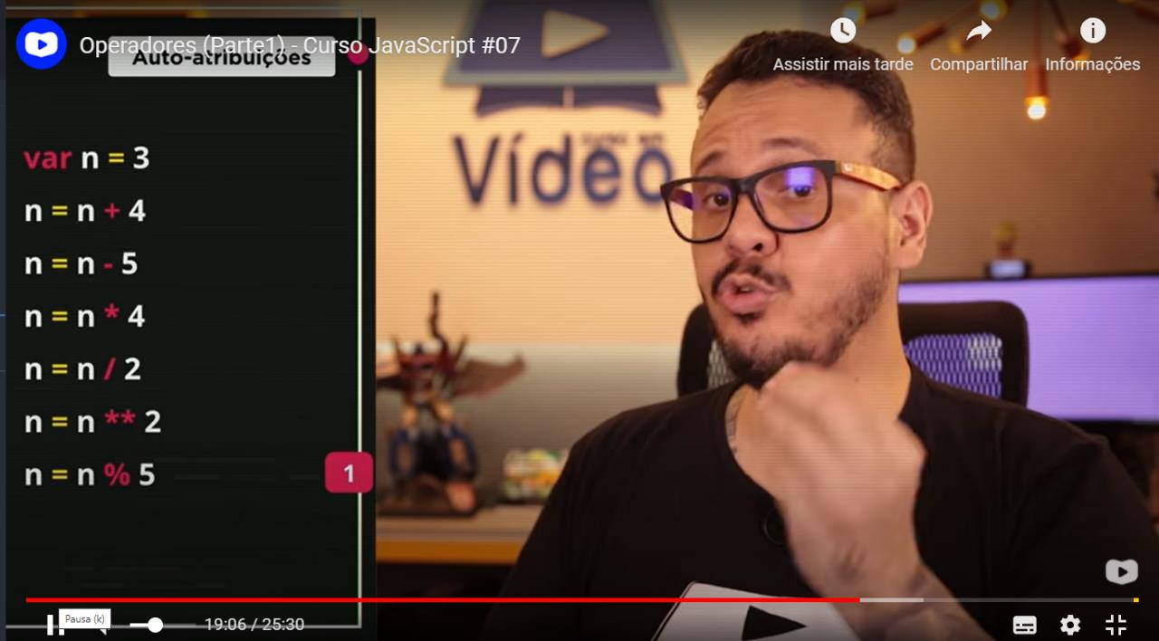
OBS.: Em JavaScript e em várias outras linguagens de programação, o símbolo “=“ isolado significa recebe (e não igual, que seria “==“)

Slide 69
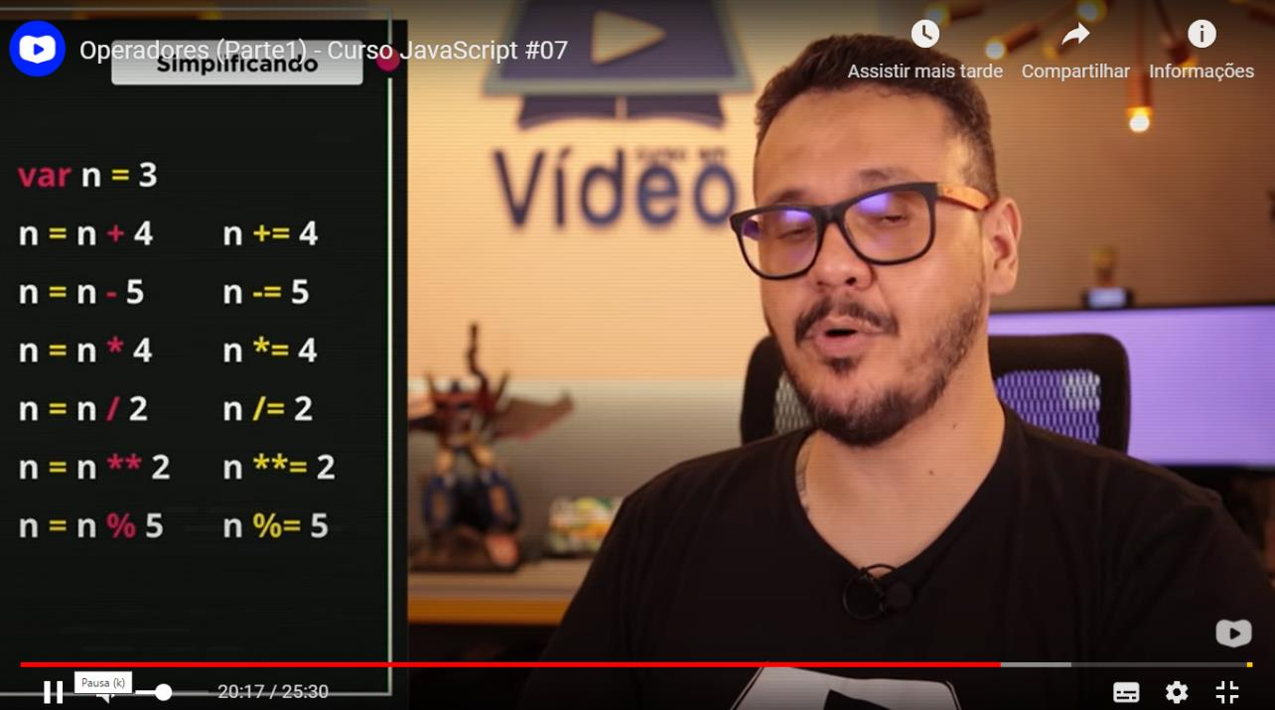

Slide 70
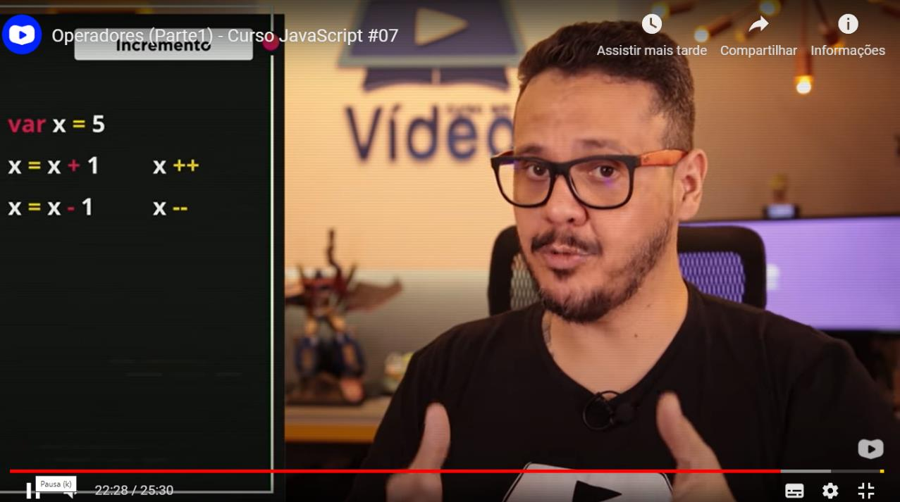

Slide 71


Slide 72
aula #08

Slide 73


Slide 74


Slide 75


Slide 76


Slide 77

“==“ significa igual
OBS.: Em JavaScript e em várias outras linguagens de programação, o símbolo “=“ isolado significa recebe (e não igual)

Slide 78

“==“ significa igual
OBS.: Em JavaScript e em várias outras linguagens de programação, o símbolo “=“ isolado significa recebe (e não igual)

Slide 79


Slide 80


Slide 81


Slide 82

“==“ significa igual (mesmo valor)
“===“ significa idêntico (mesmo valor e tipo)
Da mesma forma:
“!=“ significa diferente (valores diferente)
“!==“ significa totalmente diferente (valor e tipo diferente)

Slide 83


Slide 84


Slide 85


Slide 86


Slide 87


Slide 88

a>b && b%2 == 0
Ordem de precedência do código pelo sistema:
1° - Faz os operadores aritméticos (vermelho)
2° - Faz os operadores relacionais (amarelo)
3° - Faz os operadores lógicos (verde)
Ou seja, o resultado será:
b%2 == 0 (true, pois resto de 8/2 = 0)
a > b (false, pois a = 5 e b = 8)
Portanto, false && true resulta em false (para ser true precisariam ser os dois true)

Slide 89


Slide 90

Caso numa mesma expressão apareçam
&& || !=
A ordem de precedência será:
1° - != (não)
2° - && (e)
3° - || (ou)

Slide 91


Slide 92

ORDEM DE PRECEDÊNCIA
1° - ( ) ** / ... (OPERADORES ARITMÉTICOS. Segue ordem de precedência: primeiro parênteses, depois exponenciação, depois divisão e multiplicação, depois adição e subtração – ver slide 65)
2° - > < >= ... (OPERADORES RELACIONAIS. Não tem ordem de precedência, apenas segue da esquerda para direita)
3° - ! && || (OPERADORES LÓGICOS. Segue de ordem de precedência sendo 1° (!) , 2° (&&) e 3° (||)
4° - ?: (TERNÁRIO. É o último a ser executado)

Slide 93


Slide 94

Chama-se “Ternário” porque tem três partes.
(1) Bloco de Teste
(2) Bloco Verdadeiro
(3) Bloco Falso

Slide 95


Slide 96


Slide 97

O “Ternário” sempre é executado por último

Slide 98
aula #09

Slide 99


Slide 100


Slide 101
aula #09

Slide 102


Slide 103


Slide 104


Slide 105


Slide 106


Slide 107


Slide 108


Slide 109

ÁRVORE HIERÁRQUICA DOM
“html” é parent (pai/mãe) de “head” e “body”
“head” e “body” são childrens (filhos) de “html”
OBS.: Não adianta/precisa decorar. Cada página tem sua própria árvore DOM

Slide 110

ÁRVORE HIERÁRQUICA DOM
Na prática, esta é a árvore hierárquica do slide anterior implementada no código.

Slide 111


Slide 112


Slide 113


Slide 114

[0] significa acessar o parágrafo zero (Aqui vai o resultado)
[1] significa acessar o parágrafo um (Aprendendo a usar ...)

Slide 115


Slide 116


Slide 117


Slide 118


Slide 119


Slide 120


Slide 121


Slide 122


Slide 123


Slide 124


Slide 125


Slide 126


Slide 127


Slide 128


Slide 129


Slide 130


Slide 131

div id, portanto usar “#”
“#” é usado para div id
“.” é usado para div class

Slide 132


Slide 133


Slide 134
aula #10

Slide 135


Slide 136


Slide 137

Não adianta/precisa decorar. Cada página tem sua própria árvore DOM

Slide 138


Slide 139


Slide 140


Slide 141


Slide 142


Slide 143

Bloco de códigos ficam entre chaves

Slide 144

JavaScript aceita função anônima

Slide 145


Slide 146


Slide 147

JavaScript aceita função anônima

Slide 148


Slide 149


Slide 150

addEventListener para deixar o HTML mais limpo

Slide 151


Slide 152

Window errado de propósito (certo é minúsculo)
F12 no navegador
>> Console
>> Ver indicação de erro “at ex006.html:26”

Slide 153


Ao clicar no erro da aba “Console” (pagina anterior), abre-se uma janela da aba “Sources” indicando exatamente onde está o erro (no caso, linha 26)

Slide 154


Slide 155


Slide 156
aula #11

Slide 157


Slide 158


Slide 159


Slide 160


Slide 161


Slide 162


Slide 163


Slide 164


Slide 165


Slide 166


Slide 167


Slide 168

Apertar “F8” para que a extensão Node.js Exec seja executada

Slide 169


Slide 170


Slide 171


Slide 172


Slide 173


Slide 174


Slide 175


Slide 176


Slide 177


Slide 178


Slide 179


Slide 180

DESAFIO: Fazer este exercício em HTML (como foi feito o exercício 10).
Dica: Não precisa converter a variável para Number – pois ela é texto.

Slide 181


Slide 182
aula #12

Slide 183


Slide 184


Slide 185


Slide 186


Slide 187


Slide 188


Slide 189


Slide 190

Lógica ainda sendo ajustada, pois:
< 16 não vota
>= 16 && <= 18 voto opcional
>= 18 && <= 65 voto obrigatório
>= 65 voto obrigatório

Slide 191

Lógica ainda sendo ajustada, pois:
< 16 não vota
>= 16 && <= 18 voto opcional
>= 18 && <= 65 voto obrigatório
>= 65 voto obrigatório

Slide 192

Lógica ainda sendo ajustada, pois:
< 16 não vota
>= 16 && <= 18 voto opcional
>= 18 && <= 65 voto obrigatório
>= 65 voto obrigatório

Slide 193

Lógica ainda sendo ajustada, pois:
< 16 não vota
>= 16 && <= 18 voto opcional
>= 18 && <= 65 voto obrigatório
>= 65 voto obrigatório

Slide 194

Lógica ainda sendo ajustada, pois:
< 16 não vota
>= 16 && <= 18 voto opcional
>= 18 && <= 65 voto obrigatório
>= 65 voto obrigatório

Slide 195

Lógica ainda sendo ajustada, pois:
< 16 não vota
>= 16 && <= 18 voto opcional
>= 18 && <= 65 voto obrigatório
>= 65 voto obrigatório

Slide 196

Lógica ainda sendo ajustada, pois:
< 16 não vota
>= 16 && <= 18 voto opcional
>= 18 && <= 65 voto obrigatório
>= 65 voto obrigatório

Slide 197


Slide 198


Slide 199

getHours
Função para pegar hora do sistema

Slide 200


Slide 201


Slide 202

Obrigatório colocar “break” ao final de cada case

Slide 203


Slide 204


Slide 205


